Slide 1
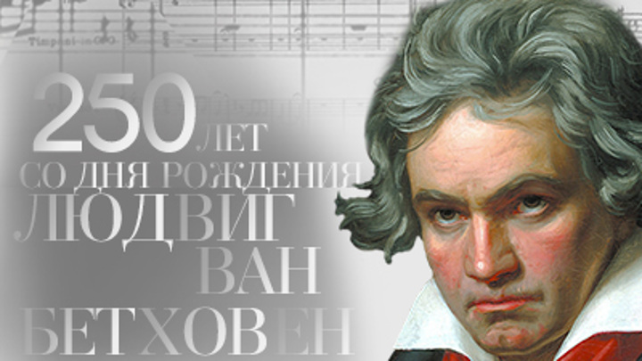

Slide 2
16 декабря исполнилось 250 лет со дня рождения
Людвига ван Бетховена.
Бетховен — одно из величайших явлений мировой культуры. Его творчество занимает место в одном ряду с искусством таких титанов художественной мысли, как Толстой, Рембрандт, Шекспир. По философской глубине, демократической направленности, смелости новаторства Бетховен не имеет себе равных в музыкальном искусстве Европы прошлых веков.

Slide 3
Традиции Бетховена восприняли и так или иначе продолжили Г. Берлиоз, Ф. Лист, И. Брамс, А. Брукнер, Г. Малер, С. Прокофьев, Д. Шостакович. Как своего учителя чтили Бетховена и композиторы нововенской школы — «отец додекафонии» А. Шёнберг, страстный гуманист А. Берг, новатор и лирик А. Веберн. В декабре 1911 г. Веберн писал Бергу: «Мало вещей столь чудесных, как праздник Рождества. ... Не так ли надо праздновать и день рождения Бетховена?». Немало музыкантов и любителей музыки согласились бы с этим предложением, потому что для тысяч (а может, и миллионов) людей Бетховен остается не только одним из величайших гениев всех времен и народов, но и олицетворением немеркнущего этического идеала, вдохновителем угнетенных, утешителем страждущих, верным другом в скорби и радости.
Л. Кириллина.
Источник: https://www.belcanto.ru/beethoven.html

Slide 4
Повод к радости: как Германия празднует 250-летие Бетховена
https://germania-online.diplo.de/ru-dz-ru/kultur/musik/-/2289546
Михаил Казиник --Почему этот Новый 2021 год особенный! В преддверии нового 2021 года и рождества речь пойдет об еще одном важнейшем событии декабря: 250 лет со дня рождения Людвига ван Бетховена. О тайнах и особенностях великого композитора. Удивительные подробности его биографии. https://www.youtube.com/watch?v=mVSw5W9UiKU
Эффект Бетховена https://www.youtube.com/watch?v=3m9K4c4Rwwg
Бетховен: чем хуже он слышал, тем Выше была его музыка
https://www.youtube.com/watch?v=gO1WdzZP9LQ
Michail Kazinik plays Ludvig van Beethoven Moonlight Sonata
Михаил Казиник играет Лунную сонату Бетховена Sonata quasi una fantasia, No.14 in C# Minor,
https://www.youtube.com/watch?v=joqUz0ymY0M

Slide 5
М.С.Казиник. Бетховен.Патетическая соната ч.1
https://www.youtube.com/watch?v=Gt26zrHwNQE
М.С.Казиник. Бетховен.Патетическая соната ч.2
https://www.youtube.com/watch?v=cHhC7Zi7aqU
М.С.Казиник. Бетховен.Патетическая соната ч.3
https://www.youtube.com/watch?v=yVMji-e6KLQ
Лекция: Бетховен. "Патетическая" и "Лунная" сонаты | Шопен. МазуркиО "Патетической" и "Лунной" сонатах Бетховена и мазурках Шопена рассказывает доктор искусствоведения, профессор Аркадий Климовицкий. Лекция перед концертом Валерия Афанасьева 14.11.2014
https://www.youtube.com/watch?v=tal5uYl1EJ0
Денис Мацуев. Звучит Соната №23 "Аппассионата" (Л. ван Бетховен).
https://www.youtube.com/watch?v=ziTpYrVJmig

